Slide 1
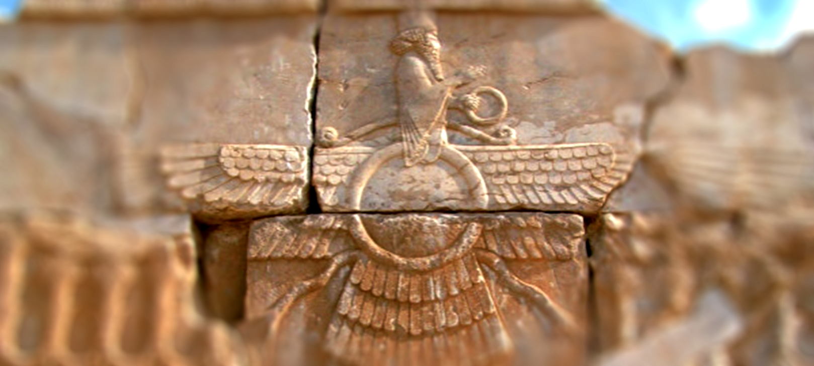
波斯帝国，萨珊帝国的兴起 及其对周边文化的影响
第三组
小组分工： 主讲：韩檬
资料查询：周恒建，
王伟杰
部分图片查询：韩檬
PPT制作：张钰嘉
PPT修改：韩檬

Slide 2

目录
One 波斯帝国的建立
Two 萨珊王朝的创立
Three 文化交流
Four 总结

Slide 3
波斯帝国的建立

Slide 4

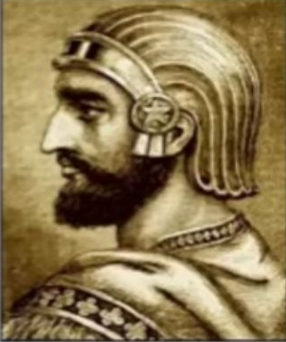
波斯帝国的建立
公元前 550年，居鲁士二世带领
波斯人脱离米底王国控制，形成
了拥有独立主权的波斯帝国。
Notes:
这个老师在课上也已经讲到过了，在此不赘述了
帝国建立初期，历代波斯国王将
“工作”重心放在对外征服运动
上。经过几代人的努力，波斯帝
国的领土面积成倍扩大。

Slide 5
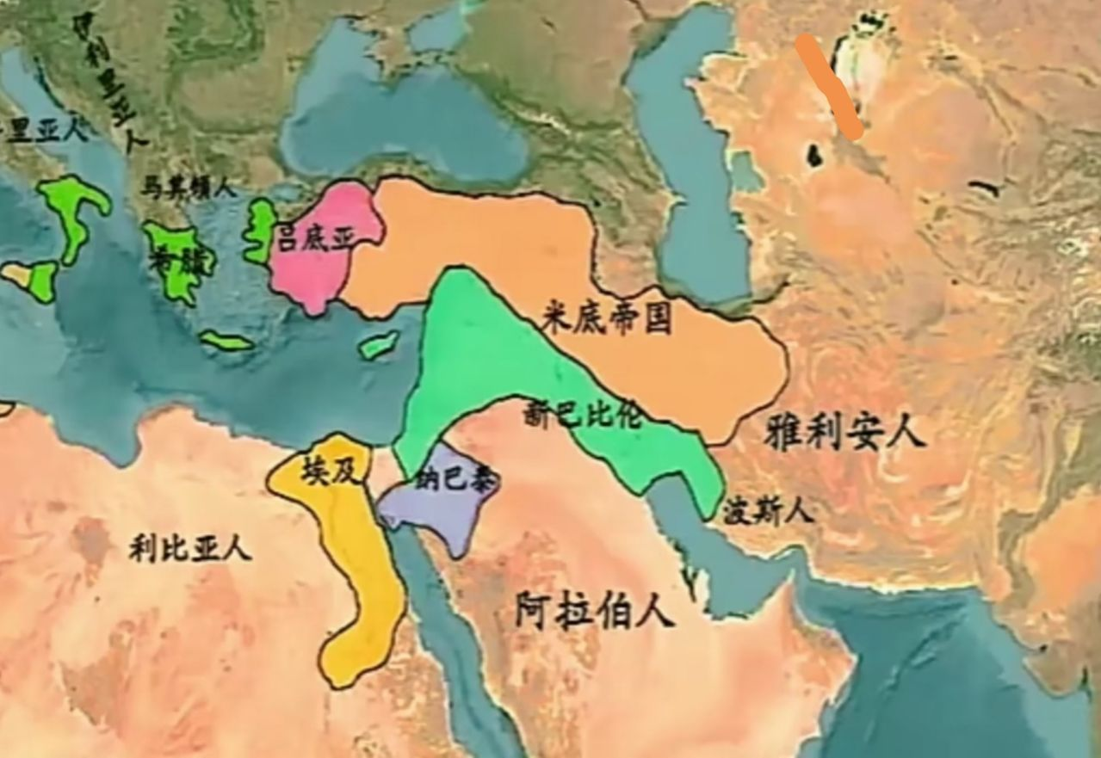
Notes:
这几幅图可以带领我们观看波斯帝国版图的变化过程，可以看到第一幅图中，波斯帝国还没有建立，这个时候波斯人仅仅生活在这片区域

Slide 6
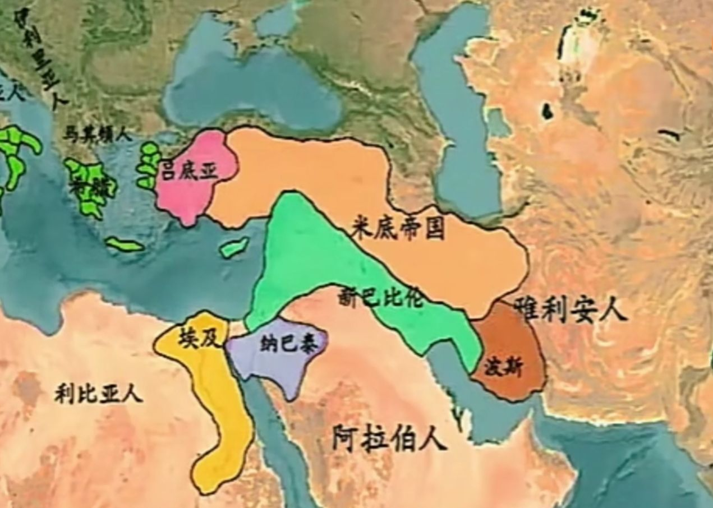

Slide 7
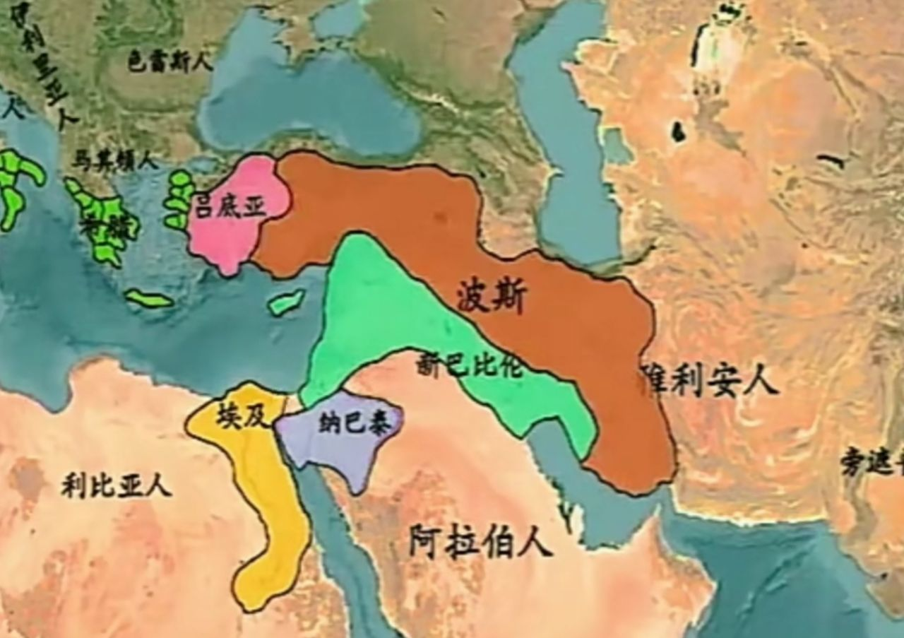

Slide 8
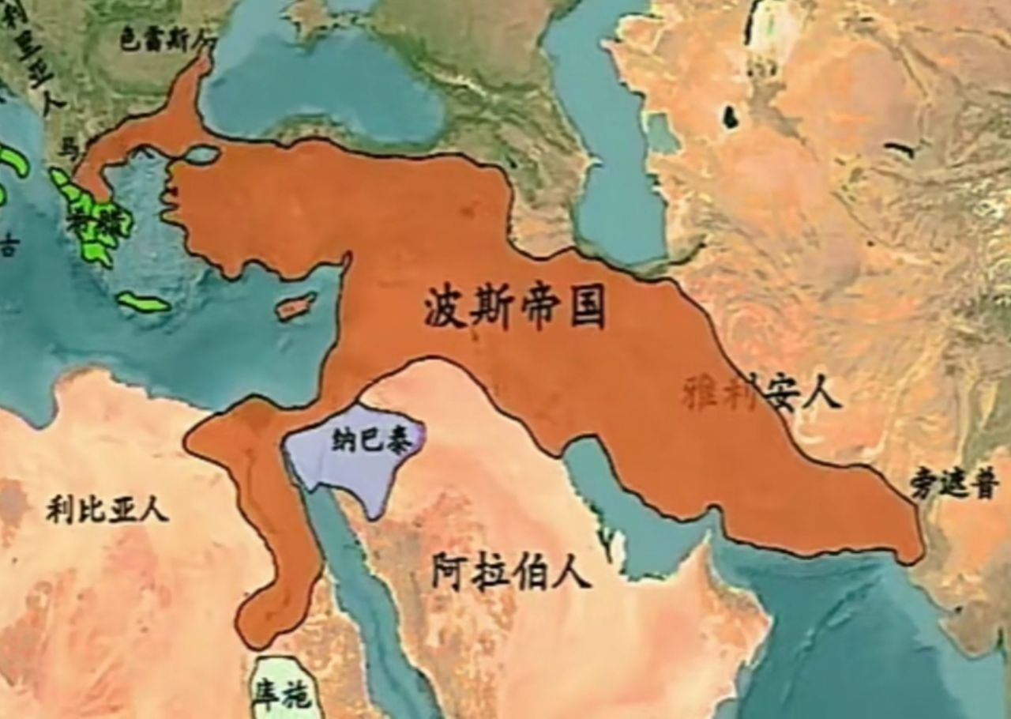

Slide 9
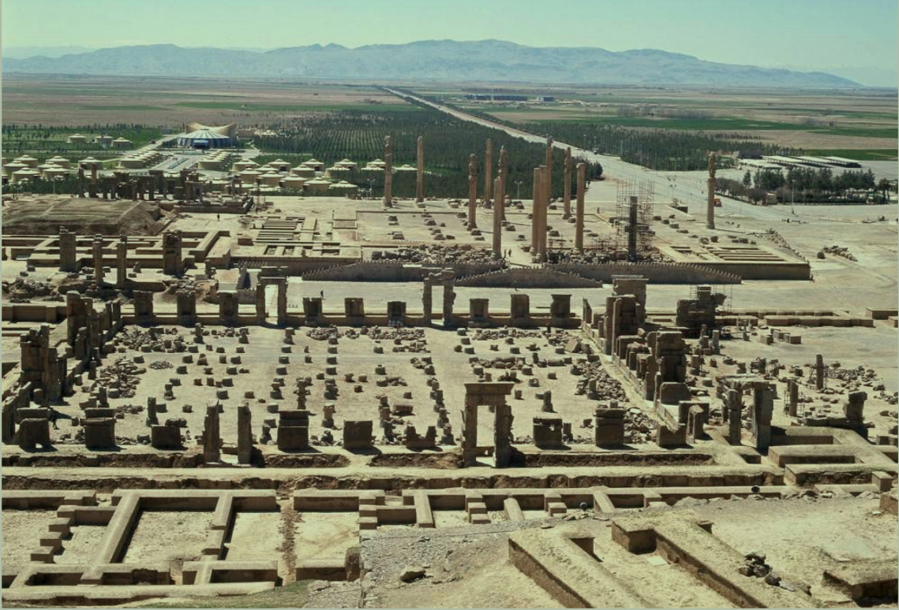
波斯波利斯，波斯阿契美尼德王朝第二个都城。

Slide 10
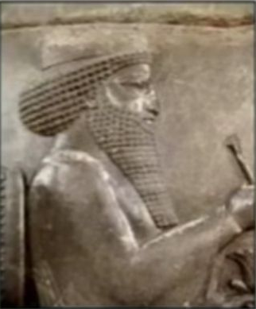
波斯帝国的建立
到了大流士一世执政时期，波斯国王不仅
能够对边境地区实行有效统治，国内的分
裂势力也基本被铲除殆尽。至此，一个高
度集权的帝国正式形成。

Slide 11
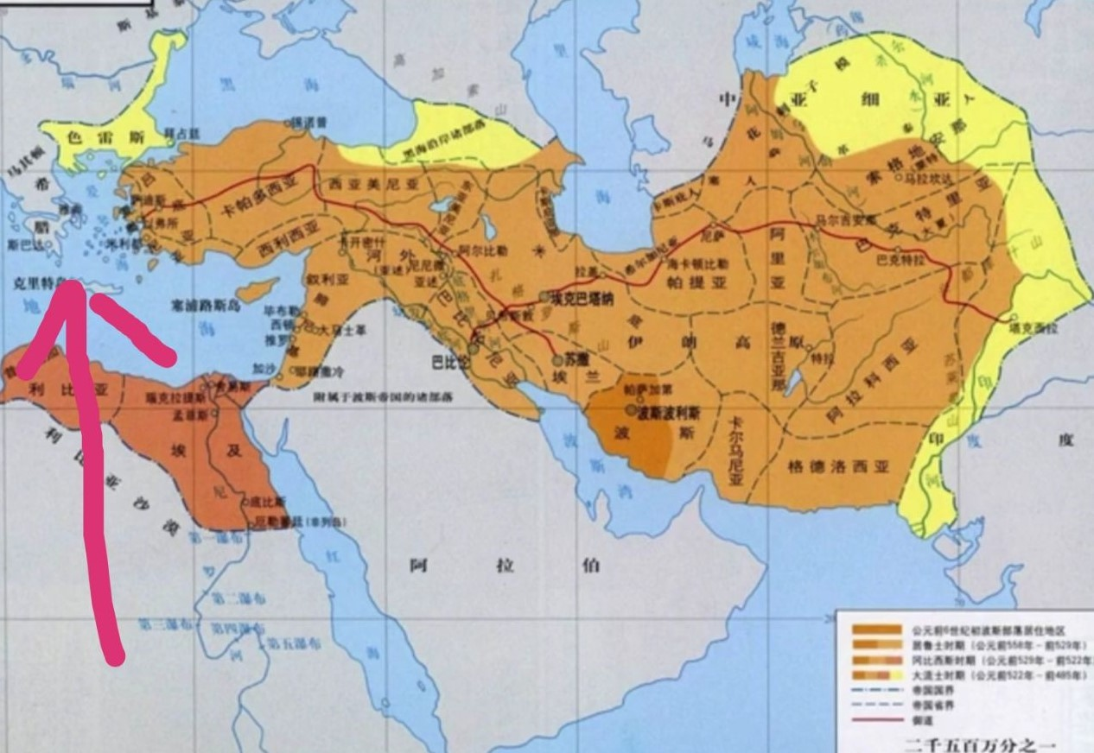
波斯与古希腊的制度对比
波斯
古希腊
制度
民主制
君主专制
优点
相对民主
行政效率高
缺点
行政效率过低，只适合
小国寡民
民主性差
Notes:
在波斯帝国崛起之时，西方的古希腊世界仍然处于城邦时代。古希腊各个城邦之间相互独立，各有各的行政机构，可以称得上是麻雀虽小但五脏俱全。
对于古希腊的民主制，很多人应当都不陌生。虽然该制度相对超前，但是却并不具备进一步推动古希腊各城邦向前发展的能力。原因在于，这种民主政治只适合小国寡民。一旦古希腊世界统一起来并形成一个庞大的帝国，那么民主政治也必然会随之崩解。反过来说，古希腊民主政治的存在，也成为了阻碍其走向大一统帝国的一个重要因素。
由于波斯人并未身陷古希腊那般的困境，因此在波斯人崛起后就很快建立起了一个庞大的帝国。帝国形成后，波斯国王又对各个领域进行了相对应的改革，建立起了一套能够匹配并促进帝国发展的制度。这套制度不仅被后世广为借鉴，也成为了后继者所参考的宝贵历史经验。
古希腊的民主政治虽然相对民主，但却并不利于城邦的发展。该制度较为突出的一个弊病，就是行政效率过低，这就导致各城邦常常在一些能够左右城邦命运的关键时间节点上，因众人的分歧很难调和进而错失良机等情况的出现。
反观波斯帝国，虽然君主专制制度下的波斯人所享受到的民主权力无法与古希腊人相比，但波斯国家机器运转的效率却远超前者。况且对于君主来说，波斯帝国的政治制度明显比古希腊的民主政治更加优越，因此才会被后世的封建君主所广泛借鉴。

Slide 12
萨珊王朝的创立

Slide 13
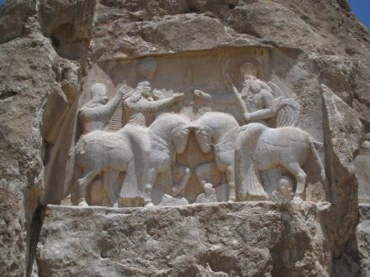
萨珊王朝的创立
公元226年，阿尔达希尔一世推翻安息王朝，夺得安息的首府泰西封，建立起伊朗历史上的新王朝萨珊王朝。
阿胡拉·马兹达对阿尔达希尔一世的授权仪式
Notes:
这个王朝统治长达四个世纪，直到阿拉伯帝国的崛起。

Slide 14
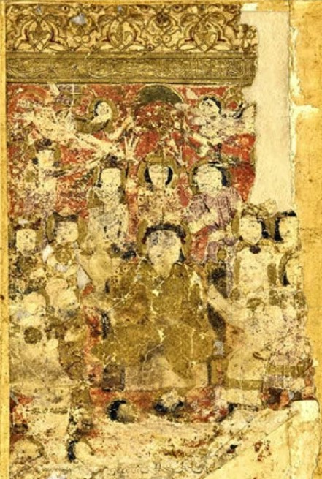

有关阿尔达希尔一世
关于萨珊王朝创立者阿尔达希尔一世的说法有很多，比较受认同的是阿拉伯史学家泰白利《先知们和帝王们的历史》和诗人费多西《列王纪》中的说法。
Notes:
在两本书中都提到阿尔达希尔有古波斯王室的血统
旁边两幅图就是两本书的书影
在泰白利《先知们和帝王们的历史》中阿尔达希尔的父亲是巴贝克，巴贝克的父亲是萨珊。萨珊是斯塔赫尔城安那希塔神庙的祭司，娶巴兹加王朝公主为妻，生巴贝克。巴贝克起初袭父职，208年成为当地的小王公，萨珊波斯便以此年为王朝起始之年。费多西《列王纪》中记载巴贝克为当地小王公，他听说牧奴萨珊有古波斯王室的血统，便将女儿嫁给他，并赐他精美的宫殿和大量财产，萨珊和巴贝克之女生阿尔达希尔之后，萨珊便无踪迹，巴贝克依袄教习俗收阿尔达希尔为养子，并利用安息王朝末年的动乱扩张势力，统一波斯大部分地区。226年，阿尔达希尔继承这一切并登上王位。

Slide 15
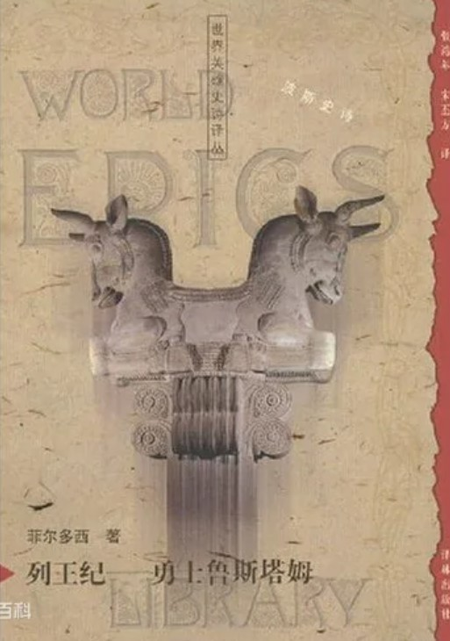
有关阿尔达希尔一世
《列王纪》：萨珊是这个王朝的始祖，此人又是古波斯阿赫门王朝的后裔，这样萨珊王朝就被认为是波斯阿赫门王朝的直接继承者。
所以，中国史书称萨珊王朝为“波斯”。最早的史籍记载见于《魏书·西域传》：“波斯国，都宿利城，在忸密西，取代二万四千二百八十里”.而宿利城，应指Ctesiphon，宿利一说为之对译。宿利城应即泰西封。
Notes:
（先读这个）在萨珊王朝立国的传说中，总是极力把创始者与古代波斯贵族拉上血缘关系，这可能是为了提高阿尔达希尔的出身和地位而编造的故事。
这就是列王纪的中译本，据它讲，萨珊是这个王朝的始祖，此人又是古波斯阿赫门王朝的后裔，这样萨珊王朝就被认为是波斯阿赫门王朝的直接继承者。所以，中国史书称萨珊王朝为“波斯”。最早的史籍记载见于《魏书·西域传》：“波斯国，都宿su利城，在忸niu密西，取代二万四千二百八十里”.而宿利城，应指Ctesiphon （读踢泽风），宿su利一说为之对译。宿利城应即泰西封。

Slide 16
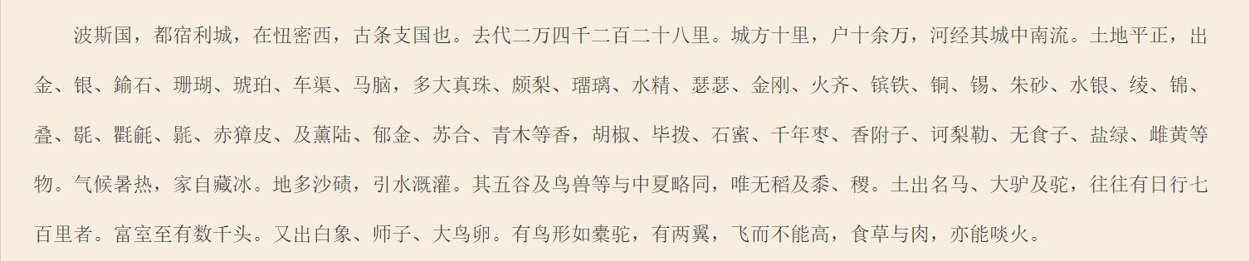
《魏书 西域传》中有关波斯的记载
Notes:
其实这里的波斯据考证应是萨珊王朝时期

Slide 17
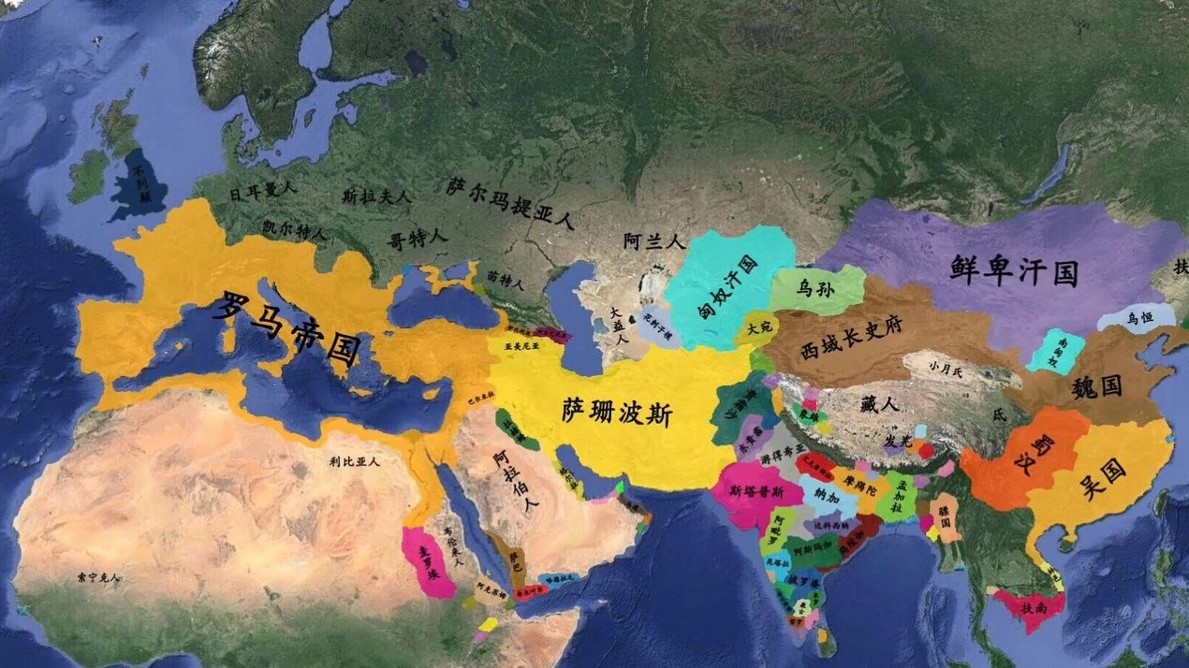
Notes:
萨珊王朝建立后，对内实行中央集权统治，对外进行武力扩张。萨珊王朝继承了安息王朝的疆域，但阿尔达希尔仍然挥戈于东方，他曾进攻萨迦斯坦、古尔干、木鹿、花拉子模地区，甚至打到呼罗珊的边境。240年，阿尔达希尔去世，沙普尔一世即位后，继承其武力扩张政策。253一254年，沙普尔一世侵占叙利亚，当时他的精力主要在罗马。此后，萨理王朝在沙普尔二世在位时(310一370年)对东方进行战争，于369年取得对巴克特里亚的胜利。374年（或375年）贵霜和嚈哒合作打败了沙普尔二世。这两次战争，可以从卡拉特佩石窟发现的公元639年萨珊王朝铭文得到证明。在沙普尔二世的智力与对外扩张下，萨珊波斯帝国势力得到大幅提高，但长期战争也损耗了这个国家的国力。
直到五世纪，萨珊王朝在国王巴赫兰五世(420438年在位)统治下发展成为亚洲西部的一个大帝国，这一时期成为萨珊波斯帝国的极盛期。其版图包活今伊朗、伊拉克、阿富汗、亚美尼亚和格鲁吉亚，甚至曾到达阿拉伯半岛南部，并古领也门。”巴赫兰五世在莫夫地区对库斯梅汗战役中打败了五世纪前期崛起的嚈哒，并杀其王。其子耶斯提泽德☐世(438457年在位)与东罗马将和，集中力量对付嚈哒人，双方战争互有胜负。库斯老一世(531一579年在位)时期与突厥的木杆可汗以阿姆河为界瓜分嚈哒的领土，并与东罗马进行多年战争，力图夺取地中海和黑海的商路，控制东西方贸易。他率领军队深入到叙利亚、小亚细亚、也门等地，多次征战拜占庭的军队，尤其占领也门，掌握了东西方海上贸易的重要线路
这就是萨珊波斯在中国三国时期的疆域图，可以看出当时萨珊波斯确实是一个可以比肩罗马的大帝国
那么在这里，大家可能会有疑问，这两个帝国究竟有何联系？为什么要同时讲了这两个帝国的历史
实际上，波斯帝国是指伊朗历史大一统朝代的统称，每个伊朗历史大一统朝代就是不同的波斯帝国嗯，伊朗历史一共有三个波斯帝国，换句话说，伊朗历史有三个大一统朝代，分别是阿契美尼德王朝，也就是我们第一个讲的由居鲁士二世建立的王朝，以及萨珊王朝和萨菲王朝，我想如果把这和中国的古代朝代更迭联系起来，大家也许会好理解了，就比如在中国古代历史上，宋朝之后是元朝，元朝之后是明朝相互更迭，同样道理，阿契美尼德王朝，萨珊王朝，萨菲王朝也就是这样的更迭关系。只不过有所不同的是，波斯帝国的三个王朝之间并不是后一个推翻前一个，而是由于有外来入侵，导致前一个王朝中断，就像波斯第一帝国是被亚历山大的马其顿王国推翻，而后一个王朝推翻的则是前一个入侵的外来王朝，建立了新的波斯帝国，这就是与中国历史不同的地方

Slide 18
文化交流

Slide 19
与波斯的交流

Slide 20
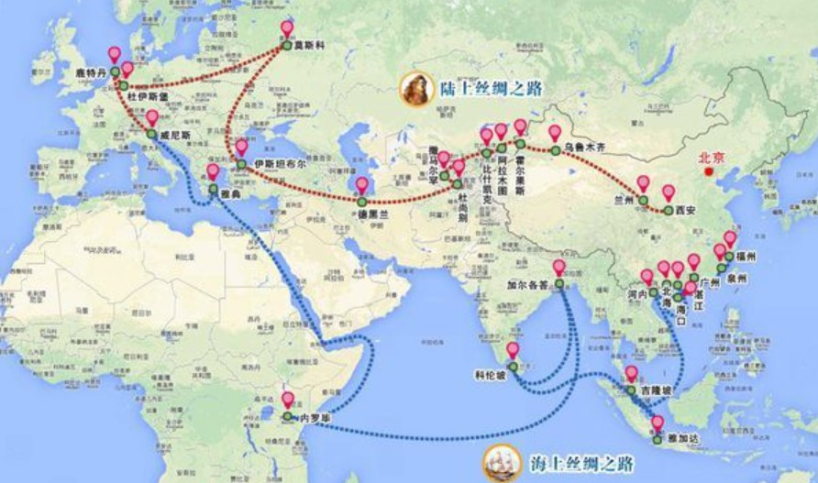
波斯帝国通过统一周边地区，使文化交流需要穿过的地区大幅度减少。来自西方的文化只需要穿过波斯帝国，即可到达东方。如此便增加了双方接收到的文化的内容，从而进一步促进了东西方的交流。
Notes:
我们可以从地图中看到，波斯帝国的地理位置是相当重要的，可以说是呃三洲要冲
波斯帝国通过统一周边地区，使文化交流需要穿过的地区大幅度减少。来自西方的文化只需要穿过波斯帝国，即可到达东方。如此便增加了双方接收到的文化的内容，从而进一步促进了东西方的交流。
波斯帝国内部的几大片区域的联系也随着帝国的崛起而日益紧密起来。比如古埃及和古印度两大文明曾一直没有建立起什么联系，而波斯国王将二者都划入自己的统治范围之内后，两地的交流通道便形成了。同理，古希腊文明也在此时与古印度文明等文明建立起了新的联系。

Slide 21
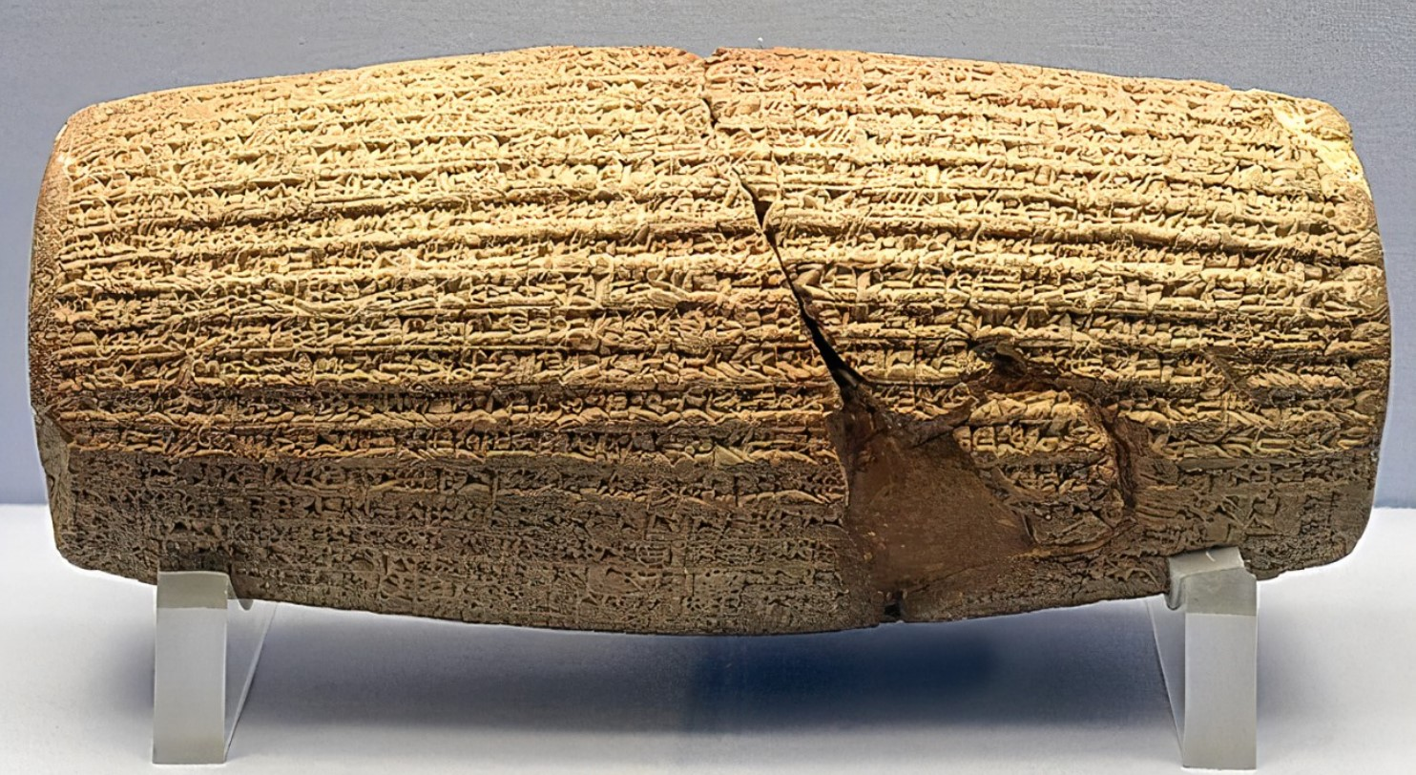
与波斯的交流
据史载, 公元前1000年左右, 中国与古波斯已有间接交往。中国的丝绸通过北方草原或经由印度传入波斯。公元前6世纪, 波斯帝国与中国的交往加强。
Notes:
中国曾多次发现刻有“居鲁士圆柱”铭文的马骨, 说明两国在居鲁士时期可能已有直接联系。张骞“凿空”西域, 开辟了横贯亚洲大陆的“丝绸之路”。
在这里我找不到马骨的图片，但是我找到了居鲁士圆柱”铭文原图的图片，旁边就是，为国家这个和老师上课展示过的一张图很像，老师也提醒我们不要把它认为是丝织物（切换下一张ppt）
公元前119年, 张骞再次出使西域, 中国与波斯首次建立直接联系。《史记·大宛列传》记载:安息王密特里达提二世令两万骑迎汉使于波斯东界, 随后遣使中国。从公元87年到公元101年, 波斯两次遣使中国。在南北朝时期, 萨珊波斯使节出使中国十余次。

Slide 22
与波斯的交流
据史载, 公元前1000年左右, 中国与古波斯已有间接交往。中国的丝绸通过北方草原或经由印度传入波斯。公元前6世纪, 波斯帝国与中国的交往加强。
Notes:
确实，放大后这些花纹和丝织物很像
嗯然后呢
公元前119年, 张骞再次出使西域, 中国与波斯首次建立直接联系。《史记·大宛yuan列传》记载:安息王密特里达提二世令两万骑迎汉使于波斯东界, 随后遣使中国。从公元87年到公元101年, 波斯两次遣使中国。在南北朝时期, 萨珊波斯使节出使中国十余次。

Slide 23
与波斯的交流
由于政局变动, 中波政治联系时有中断, 但贸易、文化交往不绝于缕。中国有希腊和罗马不可企及的技术, 故波斯十分珍视与中国的交往。
Notes:
波斯谚语有云:“希腊人只有一只眼睛, 唯有中国人才有两只眼睛”, 意指中国不仅精通理论, 还拥有技术。此时, 波斯将对外交往的重心转向东方, 成为沟通东西方的贸易枢纽, 并一度垄断丝绸贸易。近年来, 中国出土上千枚萨珊波斯银币, 足见当时波斯商人与中国贸易交往的活跃。

Slide 24
与波斯的交流
除了政治经济的交流, 还有文化的交往, 也颇有成绩。安息王朝时期, 许多波斯佛僧来华传教。早期的汉译佛经多为安息僧翻译, 波斯人安世高是最早在汉地译经的翻译家, 自公元148年始共译出佛经百余部。当时著名的波斯译经家还有安玄、昙谛、安法贤、安吉藏等, 南北朝的名僧菩提达摩可能也是波斯人。

Slide 25
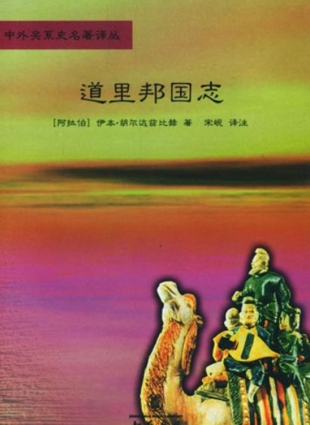
与波斯的交流
唐宋时期, 中国与波斯的交往达到高峰。
萨珊波斯亡国影响了唐朝与波斯的政治交往, 但双方的商贸、民间交往盛极一时。当时, 波斯商人被称为“藩客”, 云集长安、广州、扬州和泉州。
杜环的《经行记》和波斯人忽尔达兹比的《道里与诸国志》等记载了唐代两国的民间交往。
Notes:
唐宋时期, 中国与波斯的交往达到高峰。
唐初, 适逢阿拉伯帝国崛起, 对萨珊波斯王国带来威胁, 萨珊波斯君主伊嗣俟三世3次遣使来华求援。波斯亡国后, 波斯王子卑路斯获得唐廷庇护, 被封为波斯王, 以扎兰季城 (今为阿富汗尼姆鲁兹省首府) 为都。卑路斯复国未果, 客居于长安, 唐高宗授之以右威卫将军。卑路斯亡于长安, 其子泥涅斯承袭波斯王的封号。唐朝甚至一度出兵协助泥涅斯复国。
萨珊波斯亡国影响了唐朝与波斯的政治交往, 但双方的商贸、民间交往盛极一时。当时, 波斯商人被称为“藩客”, 云集长安、广州、扬州和泉州。唐代高僧鉴真发现, 仅海南的波斯村寨, “南北三日行, 东西五日行, 村村相次”。中国史籍称波斯商品为“波斯货”, 波斯人在中国南方素有“舶主”之称。波斯商人将中东和东南亚的宝石、药材贩卖至中国, 又将中国的丝织品、铁制品、茶叶和香料转运至其他地区。唐代诗人李珣就是波斯后裔, 被称为“李波斯”, 他撰写的《海药本草》是《本草纲目》的重要参考。一些波斯商人“安居不欲归”, 甚至被授予高官。杜环的《经行记》和波斯人忽尔达兹比的《道里与诸国志》等记载了唐代两国的民间交往。
旁边显示的就是两本书的图片

Slide 26
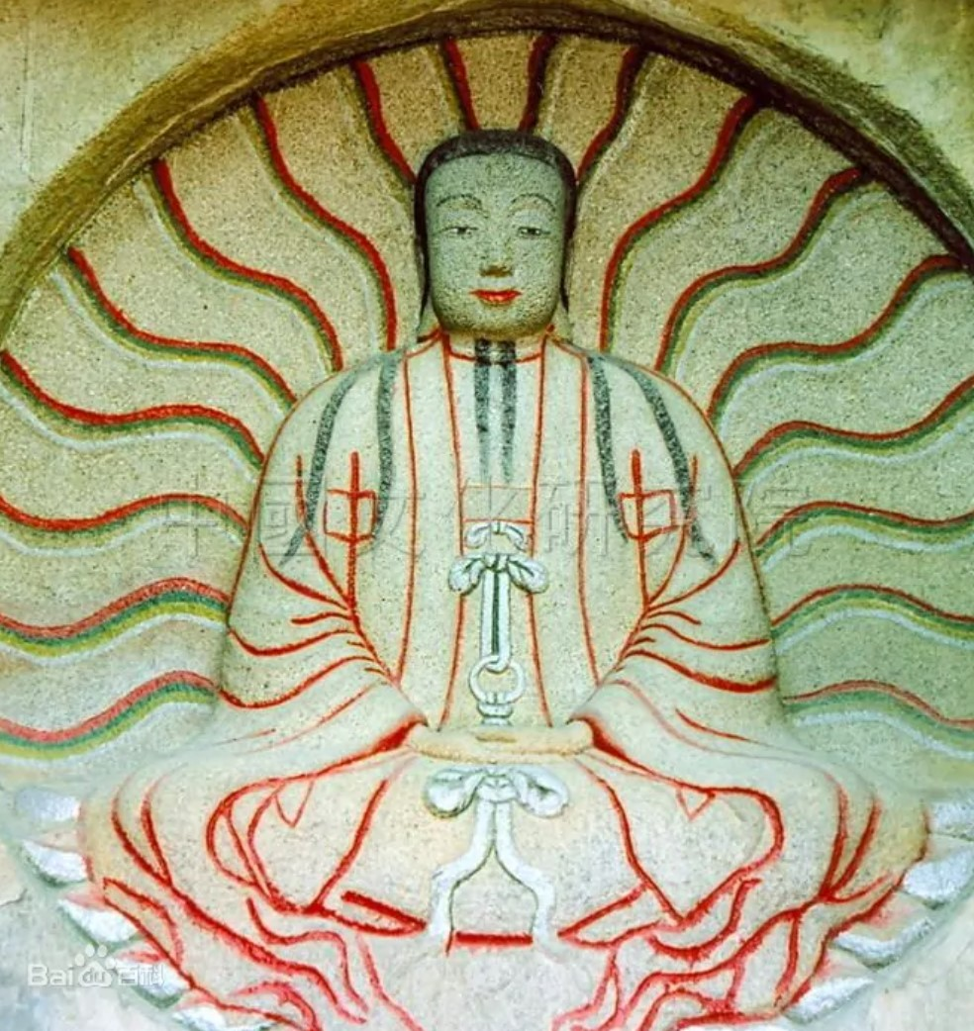
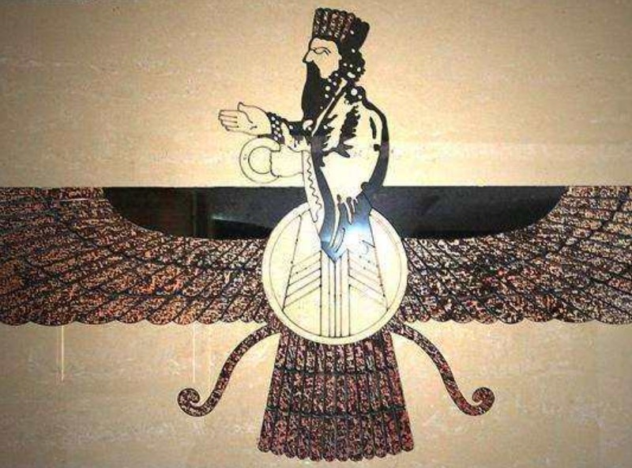
与波斯的交流
Notes:
密切的经贸交往促进了波斯文化东传, “三夷教”即祆教、摩尼教和景教便是典型。三者皆由波斯人传入, 后两者于唐代传入中国, 并随着大量波斯人来华迅速发展。其中尤以摩尼教影响最大, 此教即是《倚天屠龙记》中的波斯明教。摩尼教一度成为回鹘国教, 直至明清才逐渐消亡。波斯文化作为异域文化也吸引着唐人效仿, 胡饼、胡乐、胡服受到青睐, 唐代文学有许多描写波斯文化的诗句。

Slide 27
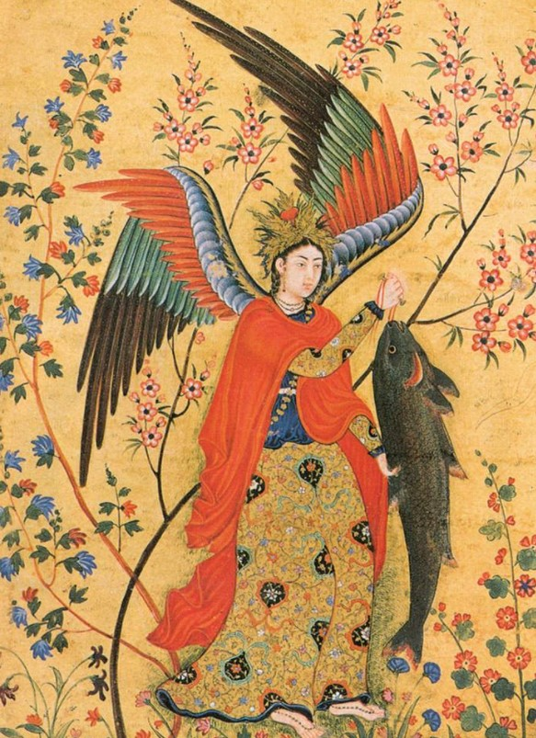
与波斯的交流
与唐宋时期相比, 元明时期的中国与波斯在文化方面的交往更为深入, 其中中医、陶瓷、绘画等对波斯影响甚大。中国画与波斯绘画逐渐融合, 波斯细密画由此产生。
Notes:
受到中国艺术的强烈影响，如山川、河流、人物服装趋于中国化，画派转向新的东方风格。
与伊斯兰国家的绘画在风格上逐渐区别开来，充满活力的动物形象与富有中国特色的山水风景结合起来，空间感加强，色彩淡雅，线条流畅，有的云彩和波浪的表现形式采用中国的图案规范。
东方艺术影响明显，人物脸型扁圆，身穿蒙古式长袍

Slide 28
与波斯的交流
波斯对中国文化的影响同样引人注目。
郭守敬在研定《授时历》时就参考了波斯天文学家扎马鲁丁的《万年历》。15世纪前后, 波斯著名诗人萨迪的名篇《蔷薇园》《果园》传入, 并流传至今。
波斯的苏麻离青与中国陶瓷技艺的融合, 还催生了元青花。

Slide 29
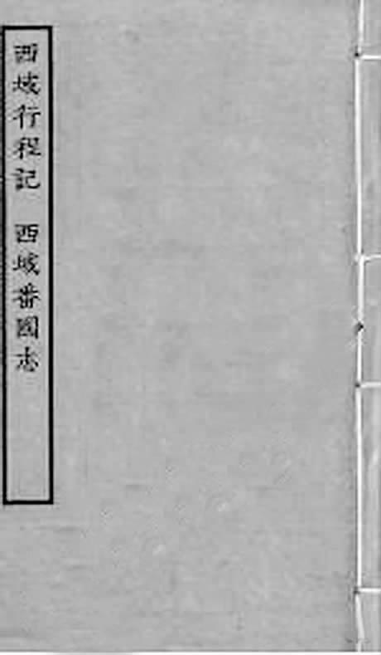
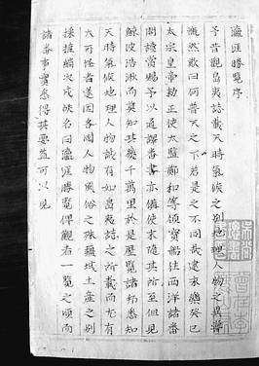
与波斯的交流
元明之际, 大量旅行家往来于两国, 加强了双方
的认知。陈诚和李暹的《西域行程记》《西域
藩国志》, 马欢、费信和龚珍的《瀛涯胜览》
《星槎胜览》《西洋番国志》等详细记载了波
斯的地理风貌和风土人情。波斯的《中国人的
治国策略》《沙哈鲁遣使中国记》《中国志》
等介绍中国的典章制度和社会风俗, 并高度推崇中国文化。
Notes:
元明之际, 大量旅行家往来于两国, 加强了双方
的认知。陈诚和李暹xian的《西域行程记》《西域
藩国志》, 马欢、费信和龚珍的《瀛ying涯胜览》
《星槎cha胜览》《西洋番国志》等详细记载了波
斯的地理风貌和风土人情。波斯的《中国人的
治国策略》《沙哈鲁遣使中国记》《中国志》
等介绍中国的典章制度和社会风俗, 并高度推崇中国文化。

Slide 30
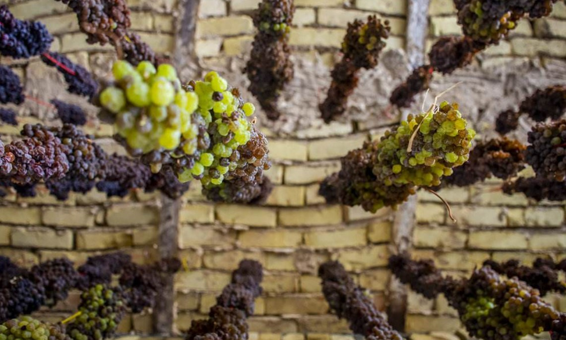
与波斯的交流
中国从波斯引进大量物产, 如葡萄、石榴、黄瓜、胡椒等植物约50种, 而波斯学习中国丝绸、铁器、瓷器的生产技术, 获利甚巨。中国与波斯的交往使东西方物种交流、商品贸易、宗教传播、文明传承和创新成为可能, 客观上是东西方文明交往的纽带, 具有世界性的意义。
Notes:
胡字古代一般用来指少数民族，像黄瓜以前其实叫胡瓜，而像胡椒则保留了这个字
所以我们可以看出，以古代中国和波斯交往为例，波斯同其他交往，不仅仅停留在物质层面的物产交流和器物交换，还有精神文化层面的交流和创新，波斯细密画的产生就是

Slide 31
与萨珊的交流

Slide 32
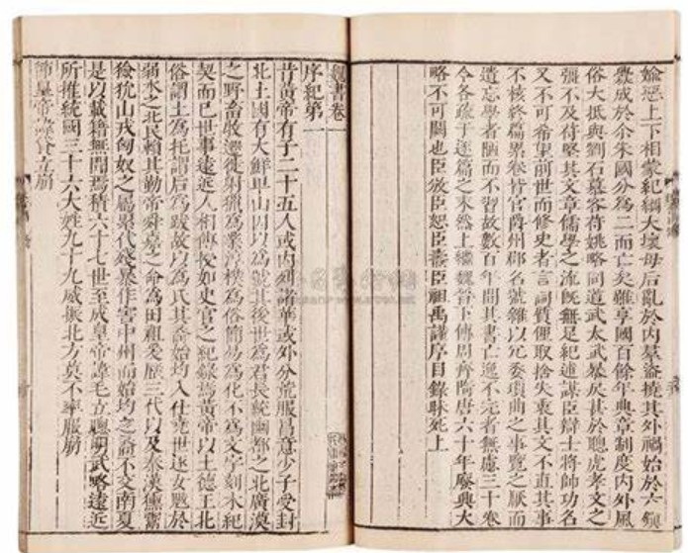
与萨珊的交流
魏晋南北朝时期，中国和波斯间的友好往来较频繁，《魏书》记载，波斯使臣来中国交聘达数十次之多，给北魏皇帝带来的各种礼品，有各种珠宝、驯象等。1970年，在甘肃张掖大佛寺出土了六枚波斯萨珊王朝银币。

Slide 33
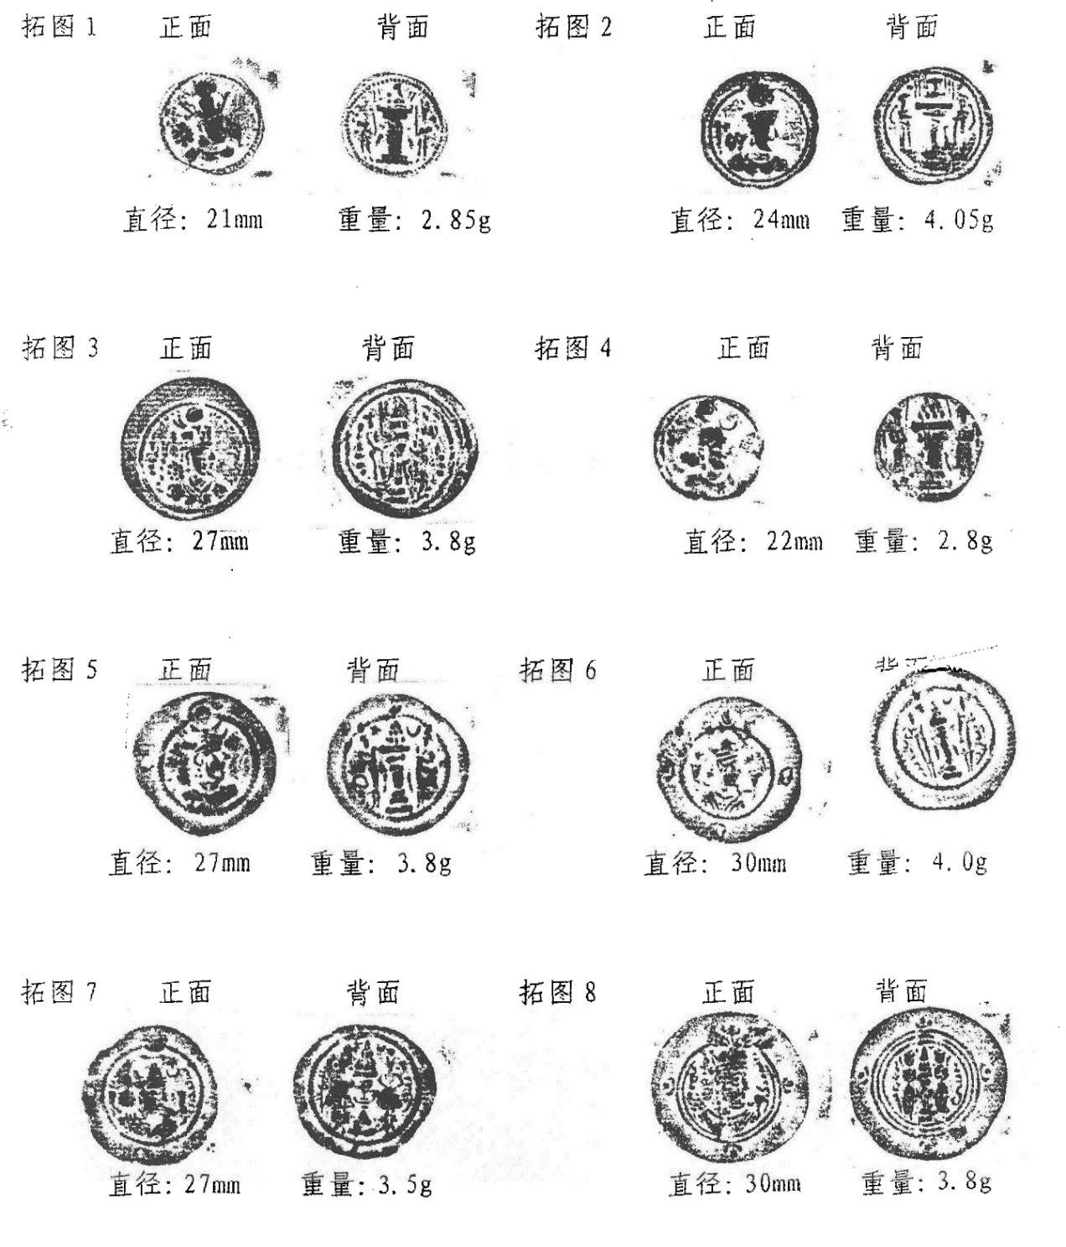
与萨珊的交流
萨珊王朝钱币
Notes:
这里我们可以看到一些银币的图案，中国出土的这些银币数量多，类型多，大小不一，重量不同，版别也有很多，不难发现正反面图案各异

Slide 34

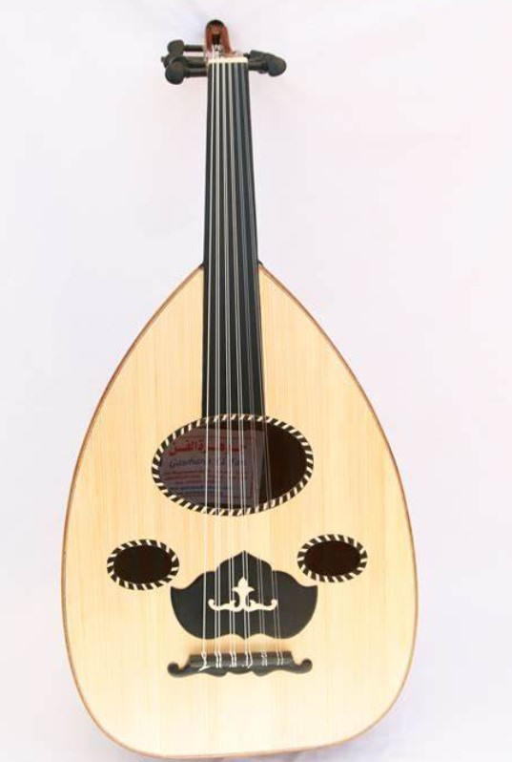
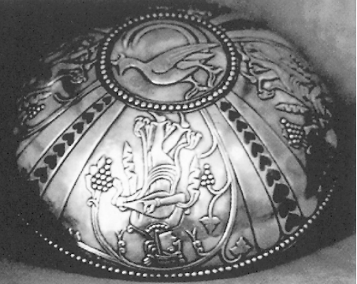
乐器东渐
在萨珊王朝的银器中可以看到不少雕刻着乐器图案的银器。
Barbat 就是“曲颈四弦琵琶”
阿拉伯世界的“ud”（乌德）
欧洲的“riuto”
Notes:
Barbat 就是“曲颈四弦琵琶”，
它的共鸣箱就 像把枇杷或是洋犁从中间分割成
两半后的形状， 有四根弦，属弦鸣乐器。其
柄的上部（颈部）弯曲成 直角，因而称为“曲
颈”。它也是日本乐琵琶的祖 先。从乐器的基本
构造上来看，其弦数为四根，演 奏姿势是将乐
器横着，成水平位置（或着柄的头部稍 微 向 下
偏 低 ），右 手 持 大 的 拔片，和日 本 的 琵 琶 有 着 共 同 之 处 。Barbat通 过 丝 绸 之 路 向 东 传 播，到中国就称为“琵琶”，这是无可猜疑的。另外，Barbat经阿拉伯人又传到西方，阿拉伯世界普遍 演奏的“ud”（乌德）和欧洲的“riuto”都受到了它的 影响。
以及通过丝绸之路传来的外来乐器，有被称为胡乐器用于古吹乐的胡笳、胡角、双角，有用于雅乐的簧篥、琵琶、箜篌、羯鼓、腰鼓、铜拔、鉦 盤等。可以说萨珊朝波斯的乐器及音乐体系对丝 绸之路沿线各地的音乐文化都产生过较大影响。
这就是日本和琵琶和阿拉伯乌德，可以看出和银器上的乐器很相似

Slide 35
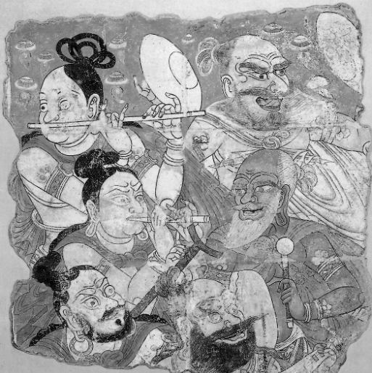
乐器东渐
Chaghana是 一 对 小 的finger cymbal
（手 铙 钹），它由一种弹簧式（发条式）
形似剪刀的道具 取代， 两手各持一件，用
、食指和中指夹着相互碰 击发声，属于体
鸣乐器的一种。可以看出图案中 的女性两手
持铙钹一边演奏，一边跳着舞蹈，将 食指插
入铙钹之间的图案也是很清晰的。这种 类型
的finger cymbal是从古代埃及的一些遗迹
中出土的，至今在土耳其、希腊等还在普遍
使用。
《萨珊王朝波斯乐器和它的东渐》——柘植元一;阿不都赛米·阿不都热合曼，新疆艺术学院学报
Notes:
Chaghana这是阿拉伯语，我找不到音源，不会读，音译为卡根
Chaghana是 一 对 小 的finger cymbal
（手 铙nao 钹bo），它由一种弹簧式（发条式）
形似剪刀的道具 取代， 两手各持一件，用
、食指和中指夹着相互碰 击发声，属于体
鸣乐器的一种。可以看出图案中 的女性两手
持铙钹一边演奏，一边跳着舞蹈，将 食指插
入铙钹之间的图案也是很清晰的。这种 类型
的finger cymbal是从古代埃及的一些遗迹
中出土的，至今在土耳其、希腊等还在普遍
使用。

Slide 36
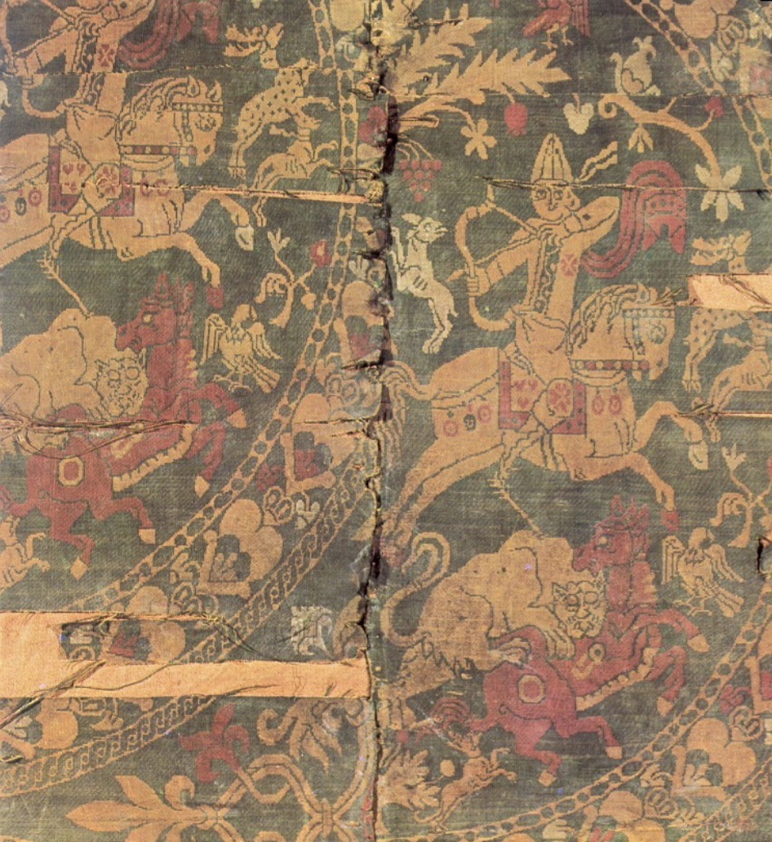
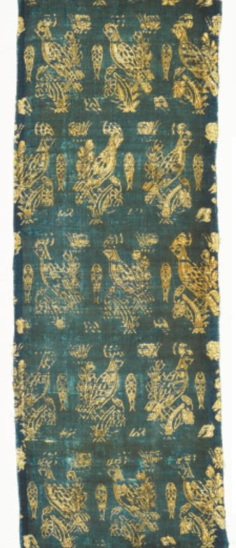
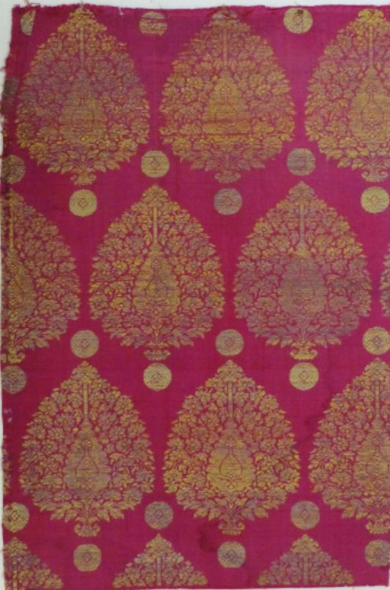
与萨珊的交流
萨珊纺织技术的传入
在五、六世纪波斯就以产绫锦闻名。梁朝普通元年(520)，嚈哒人首先将“波斯锦”作为贡礼带到了南京。
《北朝与萨珊王朝的经济文化交流》——郭丽娜，山西大学
Notes:
在五、六世纪波斯就以产绫锦闻名。梁朝普通元年(520)，嚈yan哒da人首先将“波斯锦”作为贡礼带到了南京。六世纪末至七世纪中叶，波斯锦更是风行于中亚和新疆等地，使得许多中国制造的锦绮也采用了波斯的花样和织法。五世纪时出现的龟兹锦的图案有可能是一开始就采用了萨珊式的联珠对兽对鸟纹，这种图案不久就成为拥有许多从内地迁入的织工的高昌丝织业频繁采用的图样，吐鲁番哈拉和卓古墓群中303号墓出土的以对兽纹和对鸟纹为主的织锦，其时间应在六世纪，但是织法却是汉、唐织锦所用的经线起花的平纹重组织。经线显花的传统织法直至七世纪中期仍被保留，如44号墓“王”字龟甲纹锦，88号墓中的蓝地兽纹锦。

Slide 37
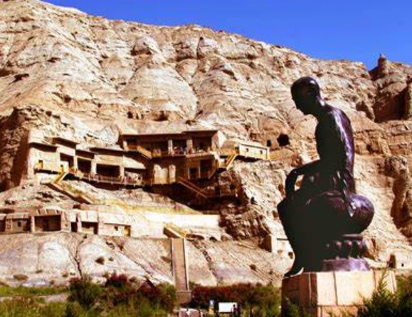
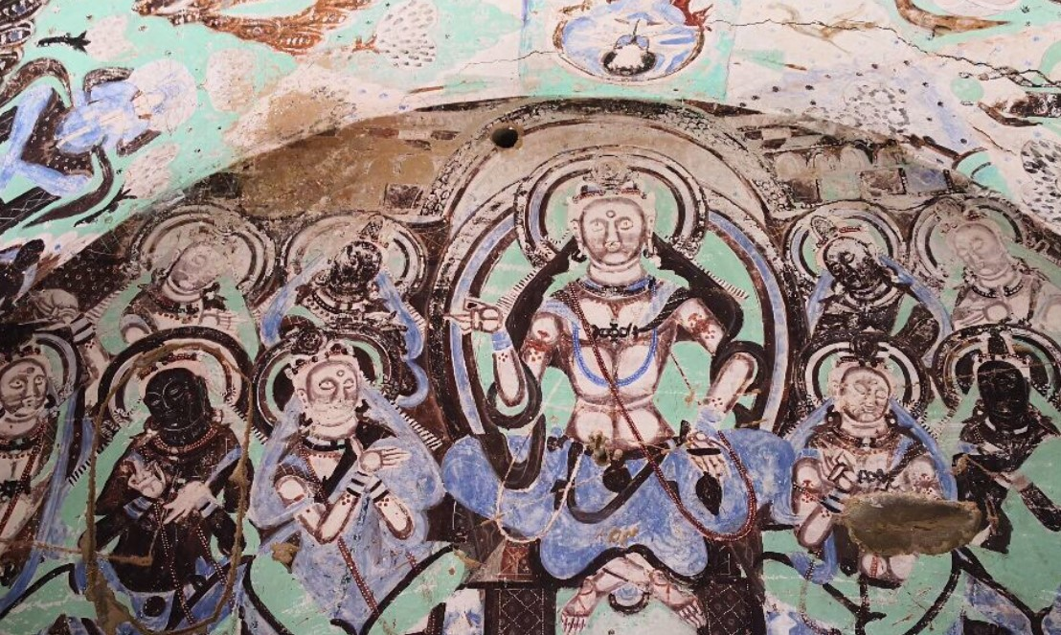
与萨珊的交流
萨珊式绘画
萨珊波斯有两种壁画图案成为新疆境内流行的艺术格调。一是六、七世纪库车克孜尔千佛洞穹庐天井的菱形鳞状壁画，二是六到八世纪的联珠鸟兽图样。工艺和丝织品。
《北朝与萨珊王朝的经济文化交流》——郭丽娜，山西大学
Notes:
这是千佛洞外景
这是内景

Slide 38
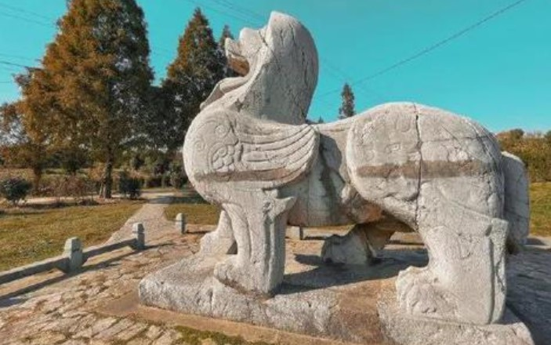
与萨珊的交流
萨珊式雕塑
萨珊波斯雕塑艺术影响最大的还是有翼兽的石雕艺术。有翼兽的雕刻艺术起源于亚述，经波斯传入中国和北印度。
《北朝与萨珊王朝的经济文化交流》——郭丽娜，山西大学
Notes:
萨珊波斯雕塑艺术影响最大的还是有翼兽的石雕艺术。有翼兽的雕刻艺术起源于亚述，经波斯传入中国和北印度。
现存六朝陵墓石刻，在南京附近的有二十五处，在丹阳周围的有十处，共计三十五处，陵墓前的石麒麟（天禄、辟邪）原本成对，现在大多残缺。其中以南京宋武帝刘裕陵前的石麒麟，南京梁肖秀墓前的石狮最为杰出。南朝梁萧景墓石柱碑，项部为柱头，浮雕的莲花纹圆盖具有印度风格，盖上立一辟邪：中为圆形柱身，表面刻弧形凹槽，为希腊风格：柱身上端有长方形额，用汉文铭刻纪年、官职封号、姓氏，额下为神兽浮雕，下有一图绳辫形围带，一圈双龙交首围带：柱础的上层刻一对有翼虎形神兽，明显受波斯风格影响：底层於一方石，四面皆有浮雕神兽。中国、印度、波斯和希腊四种文化风格汇聚此石柱碑。

Slide 39
总结
对当时国际格局
对历史
Notes:
从宏观角度来看，两个帝国的崛起对当时的国际格局确确实实产生了巨大的影响。除上文所提及的内容外，波斯帝国崛起后对古希腊世界的入侵，其实也加速了古希腊世界的历史发展进程。在波斯的干预下，古希腊世界在伯罗奔尼撒战争结束后快速走向衰落，这也间接为马其顿的崛起创造了条件。
而在波斯帝国灭亡、亚历山大帝国崛起之后，后者又在前者的基础上进一步促进了东西方文明的相互交流，使东方进入了希腊化时期。直到罗马人崛起后，希腊化时期才被终结。然而即便如此，罗马文化还是多多少少受到了一点希腊化时代遗留下来的内容的影响。
即便波斯帝国已然不在，其继任者也已经频繁更迭，但波斯帝国所留下的历史影响却一直存在。无论是在当时时代下较为健全的政治制度，还是帝国遗留下来的科技技术等等，都为其继任者能够进一步向前发展奠定了重要的基础。

Slide 40
《波斯帝国与丝绸之路西段的形成》，苏聪著 《波斯帝国政治中的希腊流亡者探析》，李立华 朱七七.中国和古波斯帝国的“丝路缘分” 《北朝与萨珊王朝的经济文化交流》——郭丽娜，山西大学 《萨珊王朝波斯乐器和它的东渐》——柘植元一;阿不都赛米·阿不都热合曼，新疆艺术学院学报 《河西走廊发现的波斯萨珊王朝银币》——杜学书; 周效荣， 甘肃省钱币博物馆开馆暨钱币学术研讨会专辑

